Slide 1
Projeto
Editor Gráfico Vetorial – LP.II
Antônio Barreiros
https://github.com/ahmbarreiros/LP2

Slide 2
Classe Figure

Slide 3
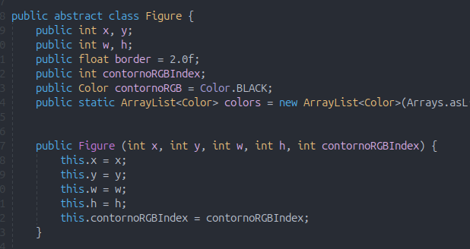
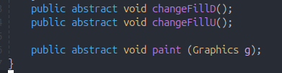
Classe Figure
Superclasse que possui os atributos comuns de figuras (posição, tamanho, contorno..)
A classe Figure é abstrata, portanto só será usada caso uma classe herde seus atributos e métodos
Métodos abstratos que devem ser implementados individualmente em cada classe herdeira

Slide 4
Figuras
Retângulo
Ellipse
Arco
Reta
Figuras que herdam da superclasse Figure
*As figuras e sua superclasse são empacotadas no pacote figures, declarado como:
package figures;

Slide 5
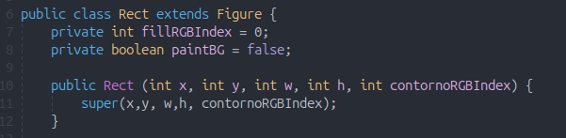
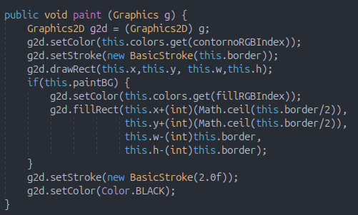
Classe Retângulo
1. Construção da classe Rect, herdando Figure.
2. Implementação de método abstrato herdado de Figure.

Slide 6
Aplicação

Slide 7
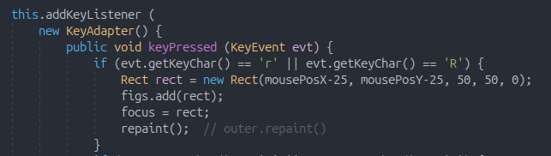
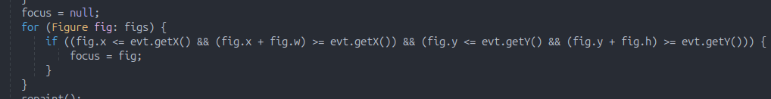
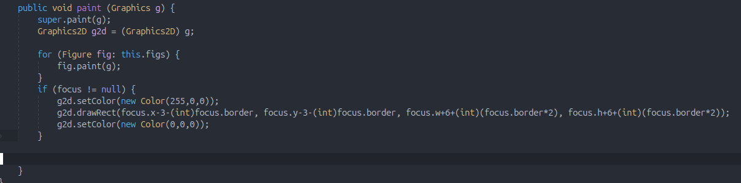
Criação de figuras e foco
Evento mousePressed

Slide 8

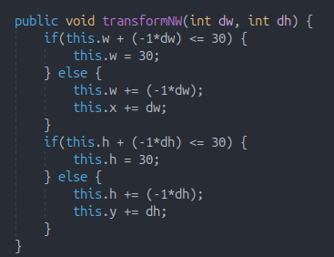
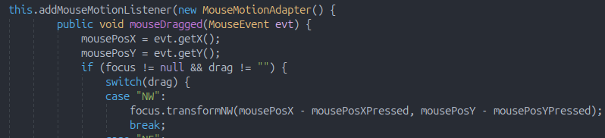
Lógica de redimensionamento
if(
evt.getX() >= focus.x-6-(int)focus.border && evt.getX() <= focus.x+6+(int)focus.border && evt.getY() >= focus.y-6-(int)focus.border && evt.getY() <= focus.y+6+(int)focus.border
) {
drag = "NW";
}
X(+)
Y(+)

Slide 9
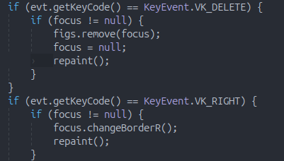
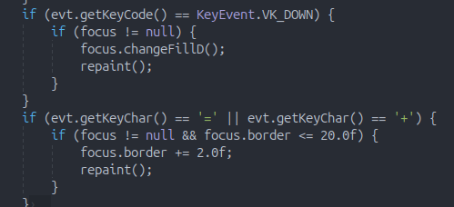
Outros KeyEvents
Deletar figura e mudar cor de contorno
Mudar cor de fundo e tamanho do contorno

Slide 10
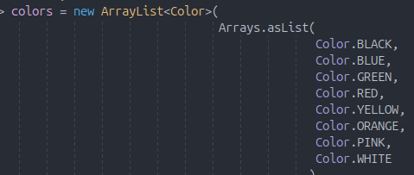
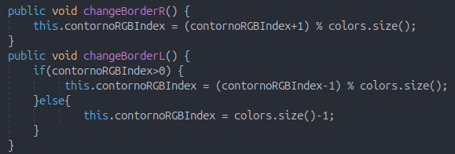
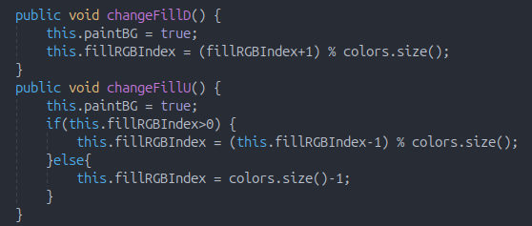

Implementações
Array de cores
Alterar cor de contorno
Alterar cor de fundo
Desenho do contorno

Slide 11
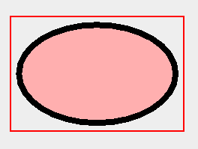
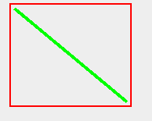
Exemplos
Ellipse com cor de fundo e tamanho de borda alterada
Reta com cor e tamanho de contorno alterada
Retângulo em foco

Slide 12
Demo

